Slide 1
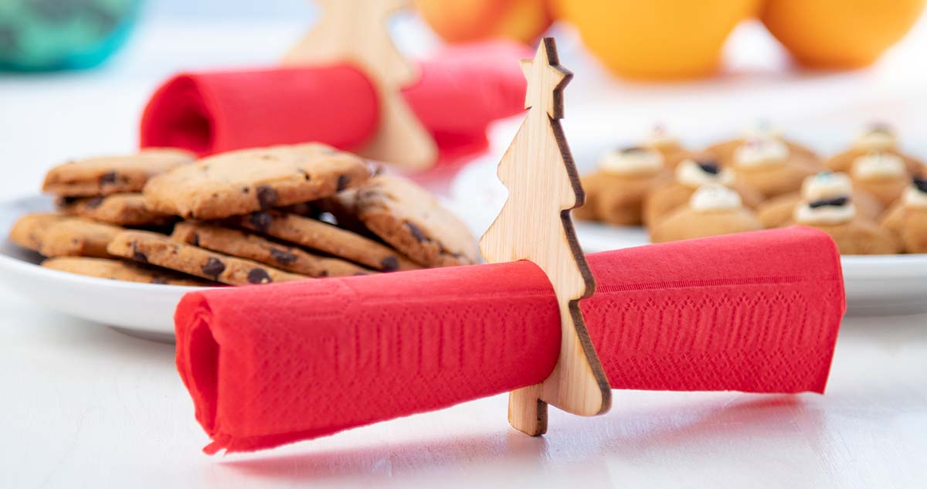
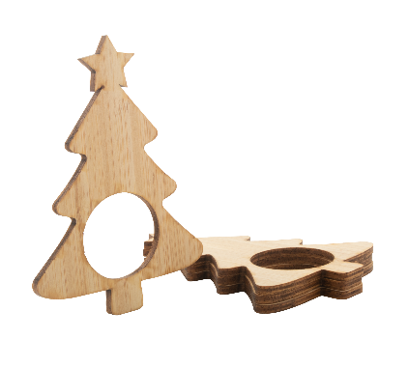
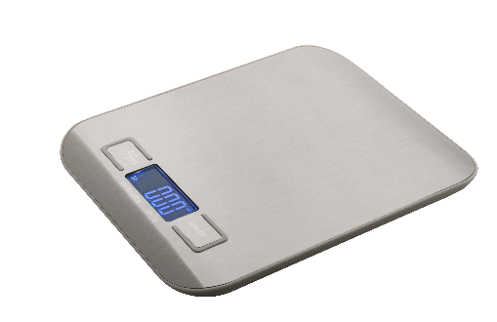
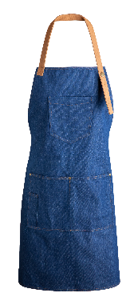
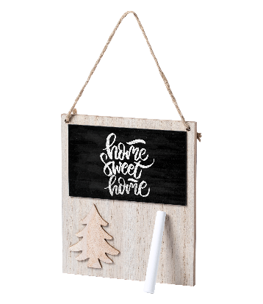
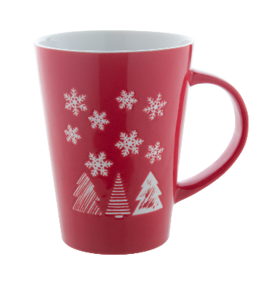
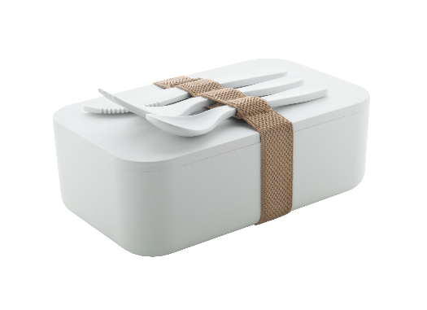
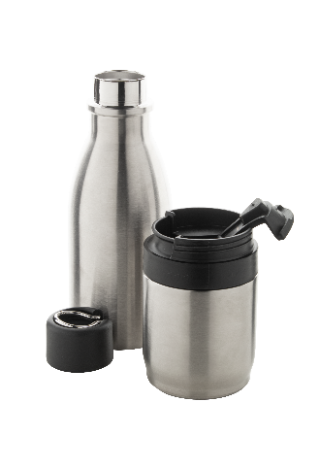
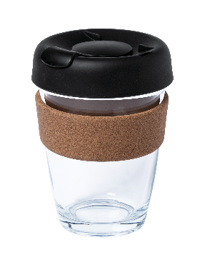
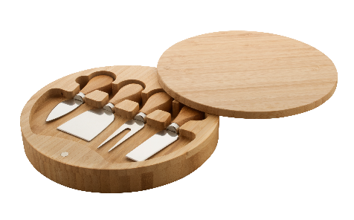
Sem zadajte svoje kontaktné údaje!
VIANOČNÉ PRÍPRAVY
CHRISTMAS PACKAGING
Pokiaľ ide o vianočnú večeru, každý má svoju vlastnú tradíciu, ale spoločné oslavy sú pre nás všetkých veľmi špeciálne. Vyberte si z našej ponuky a darujte jedinečný darček, ktorý je užitočný aj pri vianočných prípravách.
Julmiddag
AP716448
Sada 4 ks krúžkov na obrúsky v tvare vianočného stromčeka z bambusovej preglejky.
00,00 EUR
InoxCook
AP810465
Digitálna kuchynská váha z nehrdzavejúcej ocele s podsvieteným displejom. Kapacita: 5 kg, stupnica 1 g, jednotky merania: g / oz. Pracuje s 2 batériami AAA, dodávané bez batérií.
00,00 EUR
Rober
AP722041
Polyesterová riflová zástera s prednými vreckami a nastaviteľnými remienkami, 240 g / m².
00,00 EUR
Carrigan
AP722057
Drevená nástenka s tabuľou a dekoráciou vianočného stromčeka. So zavesenou šnúrkou a magnetom na zadnej strane. Vrátane jedného kusu kriedy.
00,00 EUR
Perala
AP803417-05
Porcelánový hrnček s vianočným dizajnom, 325 ml. V papierovej darčekovej krabičke.
00,00 EUR
Planche
AP800447
PLA obedárka z plastu so súpravou príborov (vidlička, lyžica a nôž) a RPE polyesterovým elastickým remienkom, 1000 ml. 100% kompostovateľný PLA bez obsahu BPA.
00,00 EUR
Tweeny
AP874018
Vákuová termoska 2v1 z nehrdzavejúcej ocele s dvojitou stenou, izolovanou vákuovou bankou, s plastovým viečkom a integrovaným termohrnčekom s dvojitou stenou na dne banky. Celková kapacita: 800 ml (vákuová banka - 500 ml, termohrnček - 300 ml).
00,00 EUR
Tarkol
AP722040
Jednostenný cestovný hrnček z borosilikátového skla s prírodnou korkovou rukoväťou a plastovým vekom na pitie, 300 ml.
00,00 EUR
Abbamar
AP800450
Okrúhla bambusová krájacia doska so súpravou nožov na syr z nerezovej ocele 4 ks.
00,00 EUR
Sem zadajte svoje propagačné podmienky!
.......
.......
.......
.......
www.WriteYourWebsiteHere.com

